Slide 1
CHỦ ĐỀ: BẢN THÂN
Môn : Khám phá khoa học
Đề tài:Tìm hiểu về 5 giác quan của bé
Dạy trẻ: 4 -5 Tuổi
Người dạy: Trần ThịMai
Ngày dạy: 03/ 10/ 2023

Slide 2

Đố bé biết tên gọi của những bộ phận này nhé

Slide 3
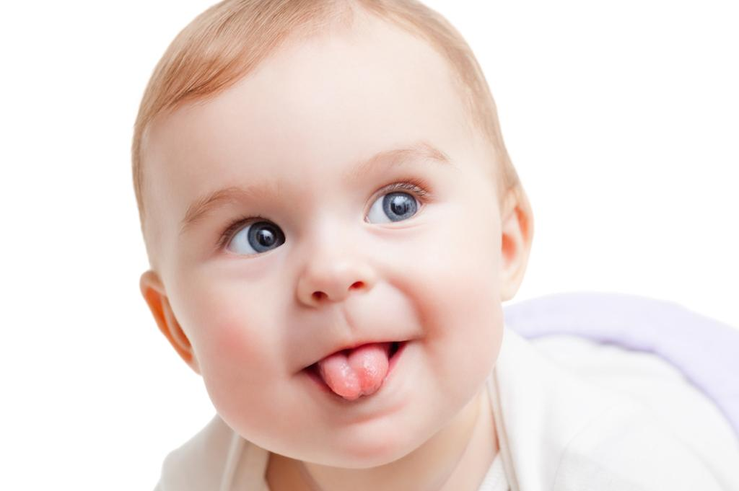

Slide 4

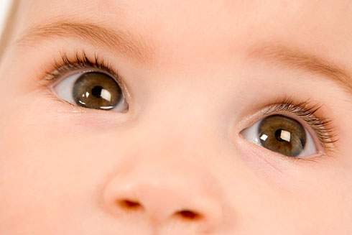
Thị giác

Slide 5

Thính giác

Slide 6
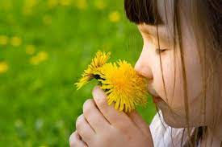
Khứu giác

Slide 7

Vị giác

Slide 8
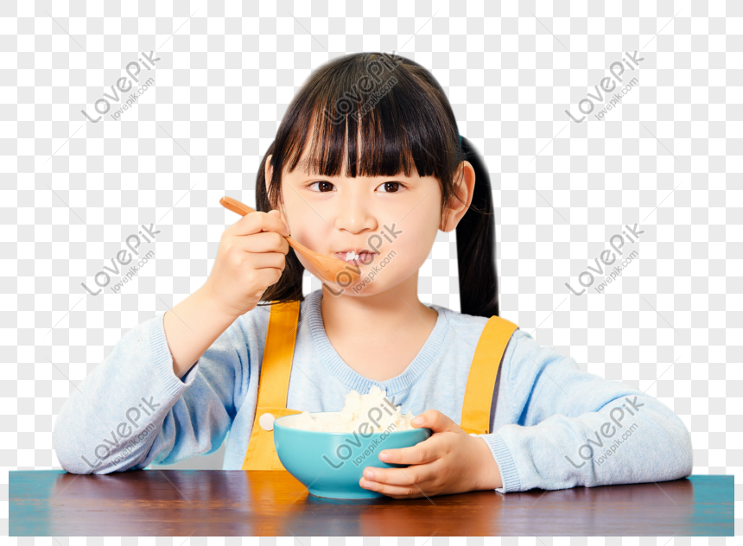
xúc giác

Slide 9
Năm giác quan
Thị giác
Khứu giác
Thính giác
Vị giác
xúc giác

Slide 10
Trò chơi: giác quan nào biến mất
Thị giác
Khứu giác
Thính giác
Vị giác
xúc giác

